Slide 1

AZ-900 : Introdução aos Conceitos Básicos do
Microsoft Azure
Valéria Baptista
Head of Cloud and Cybersecurity at CloudData
@baptista.valeria

Slide 2














Sobre mim
Atuante na área de TI desde 2008
Ciências da Computação
MBA em Cloud Computing
Pós em Docência para o Ensino Superior

Slide 3
Sobre mim
Professora de disciplinas relacionadas a Cloud e Segurança da Informação
Microsoft Technical Trainer
Most Value Professional Microsoft
Instrutora na CloudFaster Academy
Fundadora da comunidade técnica Canal da Cloud.

Slide 4

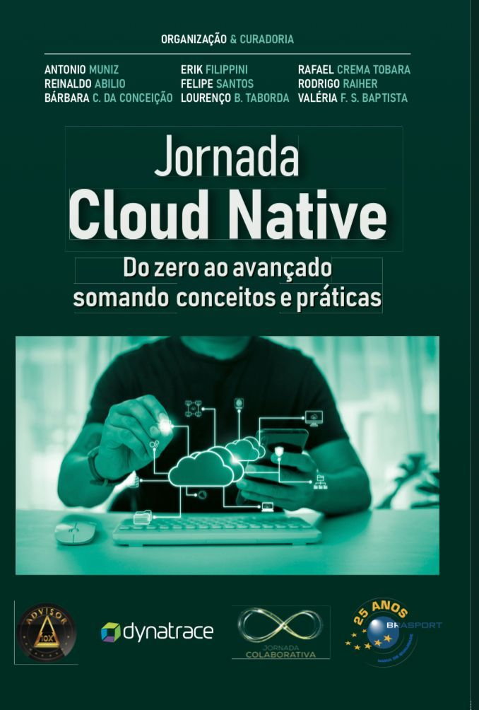
Sobre mim
Autora dos livros
Cloud Native
Mulheres de TI: Jornadas de aprendizado e inspirações
TI de Salto
Palestrante, entusiasta de tecnologia Cloud e mentora de carreira.

Slide 5
Objetivo Geral
Este curso fornece um nível de conhecimento básico sobre:
Conceitos do Azure
Principais serviços do Azure
Principais soluções e ferramentas de gerenciamento segurança geral e segurança de rede
Governança, privacidade e recursos de conformidade
e gerenciamento de custos do Azure

Slide 6
Pré-requisitos
Conhecimentos em informática básica.
Ter familiaridade com a computação em nuvem é útil, mas não é necessário.
Ter pré-disposição para aprender novas tecnologias.
Notes:
Liste aqui os pré-requisitos para o tema, desde configurações do ambiente até as noções básicas necessárias para uma melhor assimilação do conteúdo.

Slide 7
Conteúdo Programático
Computação em nuvem
Benefícios da nuvem
Tipos de serviço de nuvem
Notes:
Sumarize aqui os conteúdos/assuntos que serão abordados durante o curso. Caso o seu curso tenha poucas vídeoaulas, no máximo 06, pode listá-las e então comente tecnicamente o conteúdo que será abordado. Caso o seu curso possua mais de 6 vídeoaulas, sugerimos agrupá-las em assuntos maiores para comentar especialmente neste slide.

Slide 8
Nosso Objetivo
Notes:
Sumarize aqui os conteúdos/assuntos que serão abordados durante o curso. Caso o seu curso tenha poucas vídeoaulas, no máximo 06, pode listá-las e então comente tecnicamente o conteúdo que será abordado. Caso o seu curso possua mais de 6 vídeoaulas, sugerimos agrupá-las em assuntos maiores para comentar especialmente neste slide.

